Slide 1
UBND QUẬN DƯƠNG KINH
TRƯỜNG TH ĐA PHÚC
Chào mừng thầy cô về dự giờ
lớp 4^{B}
Môn : Toán
Bài 13: Làm tròn số đến hàng trăm nghìn
Môn: Tiếng Việt - Lớp 1
BÀI 2: Đôi tai xấu xí ( Tiết 1)
Giáo viên: Lê Thị Quyên
Giáo viên thực hiện: Bùi Thị Hà Mai

Slide 3
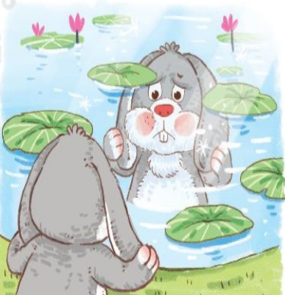

Slide 5
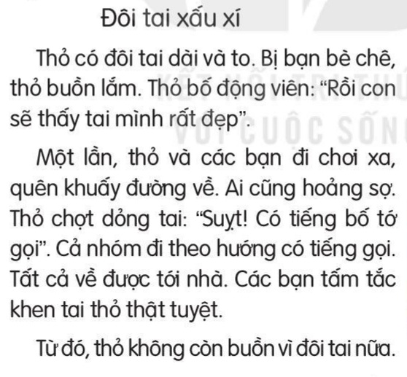

Slide 6
Tìm tiếng trong bài có chứa vần mới:
uây
oang
uyt

Slide 7
Đôi tai xấu xí
Thỏ có đôi tai dài và to. Bị bạn bè chê, thỏ buồn lắm. Thỏ bố động viên: “Rồi con sẽ thấy tai mình rất đẹp.”
Một lần, thỏ và các bạn đi chơi xa, quên khuấy đường về. Ai cũng hoảng sợ. Thỏ chợt dỏng tai: “Suỵt! Có tiếng bố tớ gọi.” Cả nhóm đi theo hướng có tiếng gọi. Tất cả về được nhà. Các bạn tấm tắc khen tai thỏ thật tuyệt.
Từ đó thỏ không còn buồn vì đôi tai nữa.
khuấy
hoảng
Suỵt

Slide 8
Đôi tai xấu xí
Thỏ có đôi tai dài và to. Bị bạn bè chê, thỏ buồn lắm. Thỏ bố động viên: “Rồi con sẽ thấy tai mình rất đẹp.”
Một lần, thỏ và các bạn đi chơi xa, quên khuấy đường về. Ai cũng hoảng sợ. Thỏ chợt dỏng tai: “Suỵt! Có tiếng bố tớ gọi.” Cả nhóm đi theo hướng có tiếng gọi. Tất cả về được nhà. Các bạn tấm tắc khen tai thỏ thật tuyệt.
Từ đó thỏ không còn buồn vì đôi tai nữa.

Slide 9
Đôi tai xấu xí
Thỏ có đôi tai dài và to. Bị bạn bè chê, thỏ buồn lắm. Thỏ bố động viên: “Rồi con sẽ thấy tai mình rất đẹp.”
Một lần, thỏ và các bạn đi chơi xa, quên khuấy đường về. Ai cũng hoảng sợ. Thỏ chợt dỏng tai: “Suỵt! Có tiếng bố tớ gọi.” Cả nhóm đi theo hướng có tiếng gọi. Tất cả về được nhà. Các bạn tấm tắc khen tai thỏ thật tuyệt.
Từ đó thỏ không còn buồn vì đôi tai nữa.
1
2
3
4
5
7
6
9
8
10
11
12

Slide 10
Một lần, thỏ và các bạn đi chơi xa, quên khuấy đường về.

Slide 11
Đôi tai xấu xí
Thỏ có đôi tai dài và to. Bị bạn bè chê, thỏ buồn lắm. Thỏ bố động viên: “Rồi con sẽ thấy tai mình rất đẹp.”
Một lần, thỏ và các bạn đi chơi xa, quên khuấy đường về. Ai cũng hoảng sợ. Thỏ chợt dỏng tai: “Suỵt! Có tiếng bố tớ gọi.” Cả nhóm đi theo hướng có tiếng gọi. Tất cả về được nhà. Các bạn tấm tắc khen tai thỏ thật tuyệt.
Từ đó thỏ không còn buồn vì đôi tai nữa.

Slide 12
Đôi tai xấu xí
Thỏ có đôi tai dài và to. Bị bạn bè chê, thỏ buồn lắm. Thỏ bố động viên: “Rồi con sẽ thấy tai mình rất đẹp.”
Một lần, thỏ và các bạn đi chơi xa, quên khuấy đường về. Ai cũng hoảng sợ. Thỏ chợt dỏng tai: “Suỵt! Có tiếng bố tớ gọi.” Cả nhóm đi theo hướng có tiếng gọi. Tất cả về được nhà. Các bạn tấm tắc khen tai thỏ thật tuyệt.
Từ đó thỏ không còn buồn vì đôi tai nữa.

Slide 13
Đôi tai xấu xí
Thỏ có đôi tai dài và to. Bị bạn bè chê, thỏ buồn lắm. Thỏ bố động viên: “Rồi con sẽ thấy tai mình rất đẹp.”
Một lần, thỏ và các bạn đi chơi xa, quên khuấy đường về. Ai cũng hoảng sợ. Thỏ chợt dỏng tai: “Suỵt! Có tiếng bố tớ gọi.” Cả nhóm đi theo hướng có tiếng gọi. Tất cả về được nhà. Các bạn tấm tắc khen tai thỏ thật tuyệt.
Từ đó thỏ không còn buồn vì đôi tai nữa.

